Slide 1

第十五章
量 子 物 理

Slide 2
Chap15 量子物理
初等量子论
量子力学初步
黑体辐射
光的波粒二象性
氢原子的玻尔理论
德布罗意波
薛定谔方程
光子方程
定态假设
量子化条件
频率条件
不确定关系
一维无限深方势阱
本征函数
本征能量
光电效应
波函数
概率密度：
标准条件：
有限,可归一化
单值
连续
普朗克能量子假设
一维方势垒
隧道效应
氢原子
(n, l, m_{l}, m_{s})
康普顿效应
原子电子分布
泡利不相容
能量最小

Slide 3
黑体辐射
斯特藩 - 玻耳兹曼定律
维恩位移定律
光子方程
光电效应
瞬时性

Slide 4
能量守恒
康普顿效应
动量守恒

Slide 5
玻尔氢原子理论
(1)定态假设
(2)量子化条件
量子力学解
(3)频率条件
波数

Slide 6
德布罗意波
若 则
不确定关系

Slide 7
量子力学波函数
概率密度
波函数的标准条件：有限、单值和连续
在势场中一维运动粒子的定态薛定谔方程
一维无限深势阱
波函数

Slide 8
原子中的电子的量子态(n, l ,m_{l} , m_{s})
名 称
允 许 取 值
含 义
n
n = 1, 2,
主量子数
…
决定电子的能量
= 0, 1, 2, ( - 1 )
决定电子的轨道角动量。
角量子数
l
l
…
,
n
m
决定电子轨道角动量在外磁场中的取向
磁量子数
m
…
l
= ±1, ± 2,
±
l
l
0,
,
决定电子自旋角动量在外磁场中的取向
m
m
1
自旋量子数
= ±
s
s
2

Slide 9
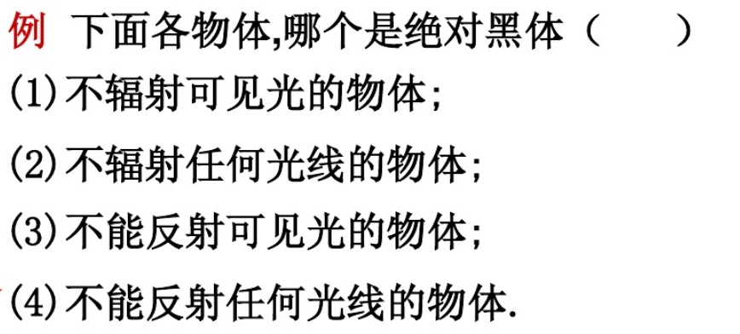
1.
(A)
(B)
(C)
(D)
[ D ]

Slide 10
2. 在加热黑体过程中，其辐射出射度增大为原来的16倍，则其最大单色付出度对应的波长会由初始的0.8μm变为_______ μm
0.4

Slide 11
3. 当绝对黑体的温度从27ºC升为327ºC时，其辐射出射度M(T)增加为原来的_______倍；峰值波长λ_{m}变为原来的_______倍。
16
0.5

Slide 12
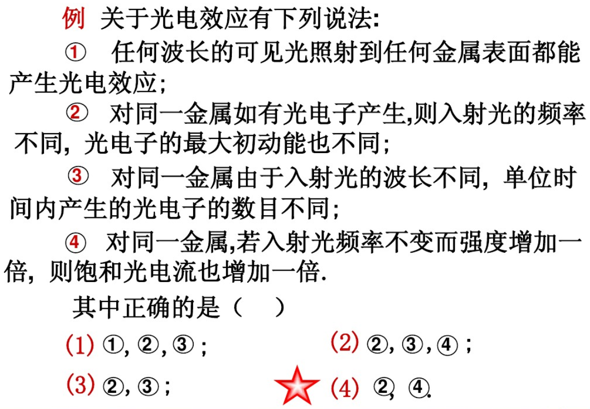
4.
(A)
(C)
(B)
(D)
[ D ]

Slide 13
5. 用频率为ν₁的单色光照射某种金属时，测得饱和电流为I₁，以频率为ν₂的单色光照射该金属时，测得饱和电流为I₂，若I₁> I₂ ，则
[ D ]

Slide 14
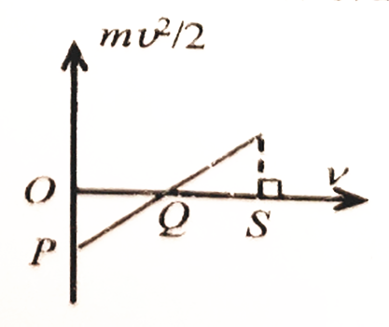
6. 光电效应中发射的光电子最大初动能随入射光频率ν的变化关系如图所示，则普朗克常量等于下列各量中的哪一个？
OQ
OP
OP/OQ
QS/OS
[ C ]

Slide 15
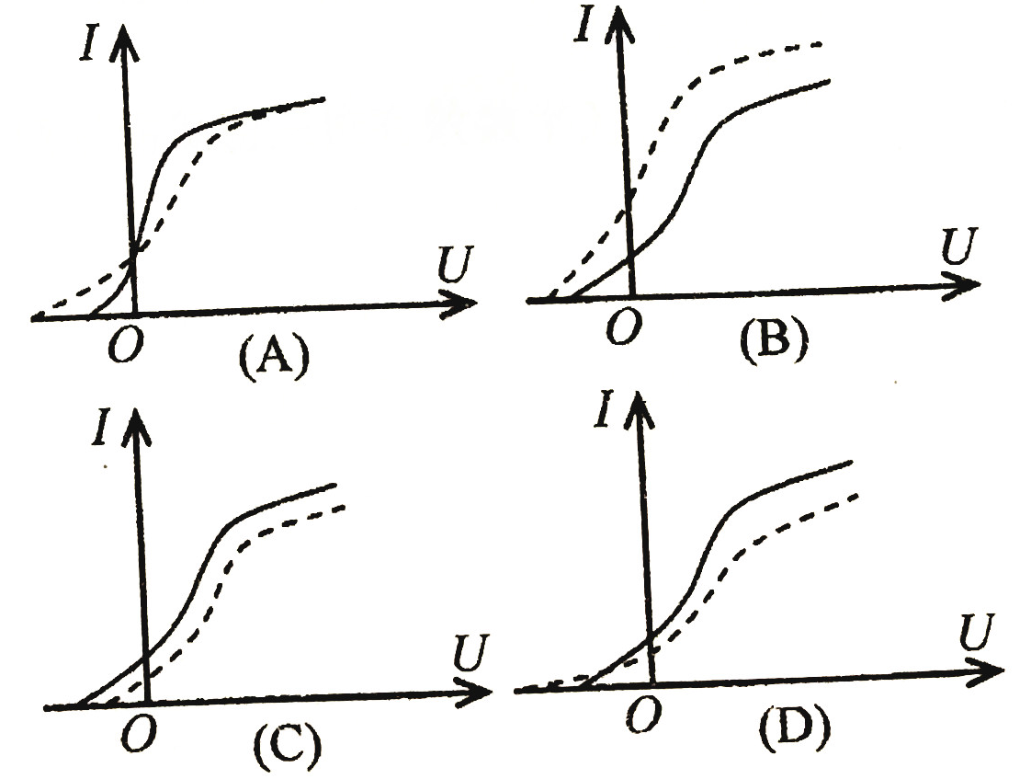
7. 一定频率的单色光照射在某种金属上，测出其光电流的曲线如图中实线所示。然后在光强度不变的条件下增大照射光的频率，测出其光电流的曲线如图中虚线所示。满足题意的图是（设在两种频率的光照下，一个光子在金属表面均可打出一个电子）：
[ D ]

Slide 16
8. 在康普顿散射中，当散射光子与入射光子方向成夹角φ=_______时，散射光子的频率小的最多；当φ=_______时，散射光子的频率与入射光子相同
π
0

Slide 17
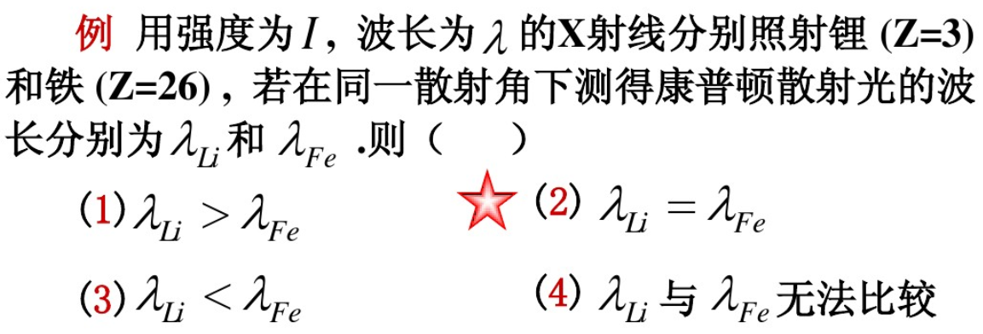
9.
(A)
(C)
(B)
(D)
[ B ]

Slide 18
10. 光子能量为0.5MeV的X射线，入射到某种物质上而发生康普顿散射. 若反冲电子的动能为0.1MeV，则散射光波长的改变量Δλ与入射光波长λ₀之比值为
（A） 0.20. （B） 0.25. （C） 0.30. （D） 0.35.
[ B ]

Slide 19
11. 在康普顿散射实验中，入射X射线的波长为
在散射角为60º 方向上，两种散射X射线波长的差值为 。若改用波长为 的X射线重复上述实验，在散射角60º 方向上两种散射X射线波长的差值为 ，则有
[ B ]

Slide 20
12. 已知基态氢原子的能量为 -13.6eV，当基态氢原子被能量为12.09eV的光子激发后，由玻尔的氢原子理论可知，电子的轨道半径将增加到玻尔半径的______倍
9

Slide 21
13. 根据波尔理论,氢原子在n=5轨道上的角动量与在第一激发态的角动量之比为多少
(A) 5/4
(B) 5/2
(C) 5/3
(D) 5
[ B ]

Slide 22
14. 根据波尔理论,氢原子在主量子数为n=2和n=3的定态时，电子轨道运动的速率之比为v₂:v₃=________，圆轨道半径之比为r₂:r₃=_________.
3:2
4:9

Slide 23
15. 氢原子光谱的巴耳末系(n_{f}=2)中波长最大的谱线波长用λ₁表示，波长最短的谱线波长用λ₂表示，则λ₁/λ₂为
(A) 9/8 (B) 9/5 (C) 27/20 (D)27/5
[ B ]

Slide 24
16. 低速运动的质子和α粒子（氦核），若它们的德布罗意波长相同，则它们的动量之比为________,动能之比为_________
1:1
4:1

Slide 25
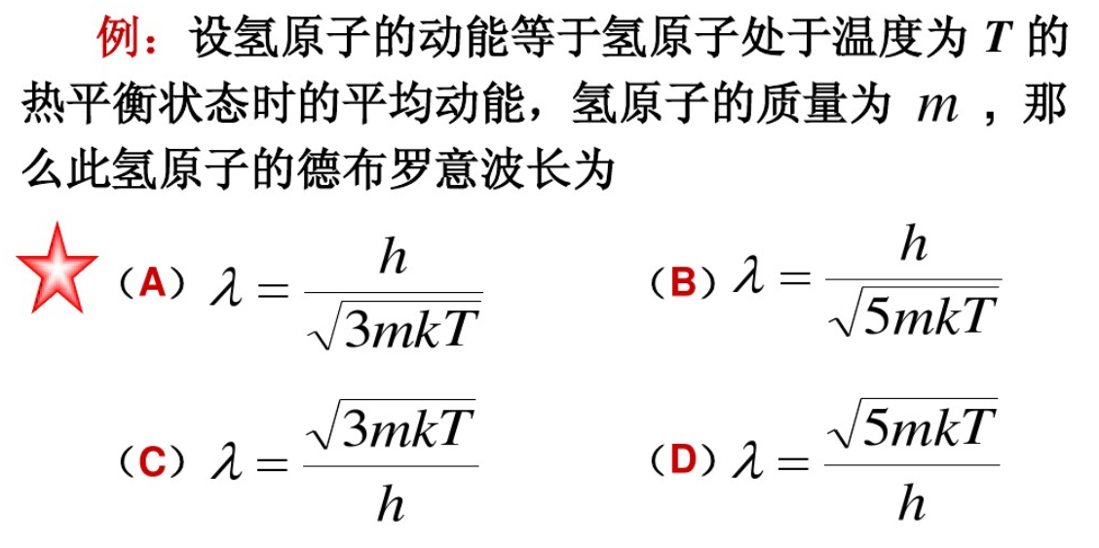
17.
[ A ]

Slide 26
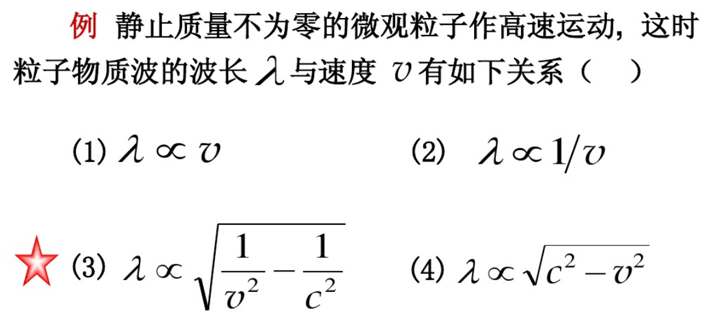
18.
(A)
(C)
(B)
(D)
[ C ]

Slide 27
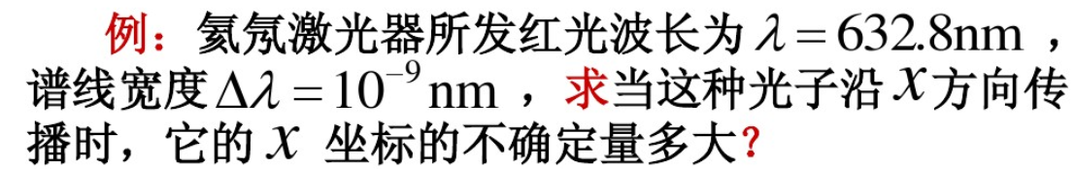

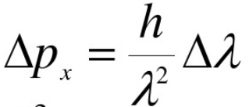

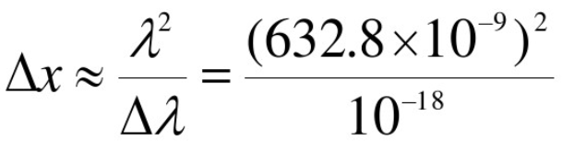

19.

Slide 28
20. 其中 图确定粒子动量准确度高， 图确定粒子位置准确度高。
A
B
（A）
（C）
（Ｂ）
（D）

Slide 29
21. 将波函数在空间各点的振幅同时增大D倍,则粒子在空间的分布概率将 (A) 增大D²倍．
(B) 增大2D倍． (C) 增大D倍．
(D) 不变．
[ D ]

Slide 30
22. 粒子在一维无限深方势阱中运动（势阱宽度为a），其波函数为
粒子出现的概率最大的各个位置是x=__________________________.
-a/3, 0, a/3

Slide 31
23. 一质量为m的粒子被限制在宽度为a的一维无限深方势阱中(在0<x<a范围内，势能函数E_{p}=0)，其基态所对应的量子数为n=1。当该粒子处于量子数n=14的激发态，其概率密度最大的各点中，距离x=0最近的
[ D ]

Slide 32
24. 当氢原子处于角量子数为l=1的激发态时，电子轨道角动量的大小为________，这一轨道角动量在任意方向的分量的可能取值为_____________.

Slide 33
25. 下列各组量子数中，哪一组不可以描述氢原子中电子的状态？
[ C ]

Slide 34
26. 直接证实了电子自旋存在的最早的实验之一是
(A) 弗兰克-赫兹实验
(B) 戴维逊—革末实验
(C) G.P.汤姆孙实验
(D) 斯特恩—格拉赫实验
[ D ]

Slide 35
27. 以波长为λ=0.2μm的电磁波照射一铜球，铜球能放出电子。现将此铜球充电，试求：铜球的电势达到多高时不再放出电子？(铜的逸出功W=4.1eV)
A
V

Slide 36
28. 在康普顿散射实验中，若入射光子的波长
反冲电子的速度v=0.6c，求
(1)反冲电子的的德布罗意波长λ_{e}
(2)散射光子的波长λ
(3)散射角的余弦

Slide 37
29. 已知氢原子电离能是13.6eV，一个能量为13.4eV的光子被一个氢原子中的处于第一激发态的电子吸收而形成一个光电子而脱落原子核的束缚，试求
（1）该光电子具有的动能
（2）求该光电子的德布罗意波长。

